Slide 1
Traitement du son
Qu’est-ce qu’un son
Modélisation d’un son
Notions de trames et de chevauchement
Supprimer les silences
Présentation des TP

Slide 2
1.a. Propagation d’une fluctuation de la pression de l’air
Vitesse de propagation (m.s⁻¹)
c~340
Modèle sphérique d’onde (Pa,N.m-2)
P=P₀+1/r*[f₁(t-r/c)+f₂(t+r/c)]
Fréquence (Hz) et longueur d’onde (m)
f=c/λ
Intensité (W.m-2)
I=p*v~p²
Niveau sonore
L=10xlog₁₀(I/I₀)

Slide 3
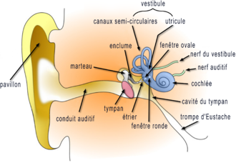
1.b. Schéma de l’oreille

Slide 4
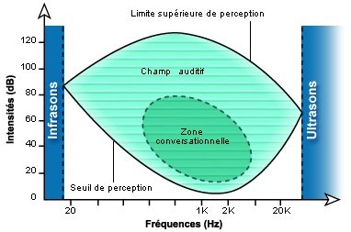
1.c. Courbe d’audibilité humaine

Slide 5
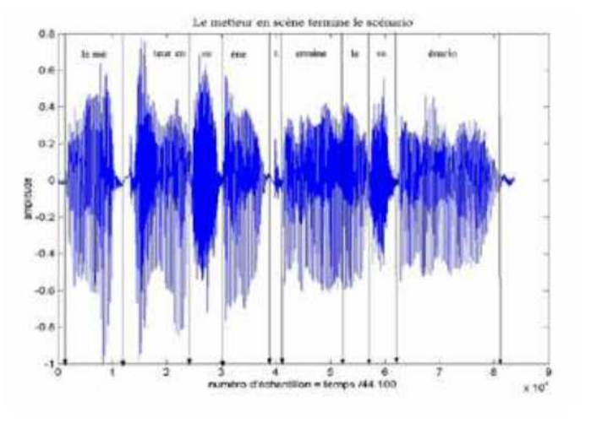
2.a. Signal temps discret
Le metteur en scène termine le scénario
x_{n}=x(nT_{e})
Durée
NT_{e}
Exemple
xn=sin(2Πf₀Te)

Slide 6
2.b. Rendre le son plus grave
Diminuer la fréquence d’échantillonnage
f_{e}=1/T_{e} : f_{e}↓⇒T_{e}↑⇒duree↑
Interpoler
duree=NT_{e} : N↑⇒duree↑
Modulation
= produit par sinusoïde et filtrage
(x_{n}sin(2 Π f_{m}nT_{e})) * h_{n}
= > durée inchangée

Slide 7
3.a. Succession de signaux à temps discrets sans chevauchement
Portion d’un signal
x_{k}=x(t-t^{(de)})1_{[t}^{(de)}_{,t}^{(fi)}](t)
Nombre de trames K
Durée d’une trame T_{xk}=T/K
Echelle de temps associée à une trame k
t_{k,n}=t_{k}^{(de)}+nT_{e,} T_{xk}=N_{K}T_{e,} t_{k}^{(fi)}=t_{k}^{(de)}+(N_{K}-1)T_{e}
Centre d’une trame
t_{k}^{(ce)} =(t_{k}^{(de)}+t_{k}^{(fi)})/2

Slide 8
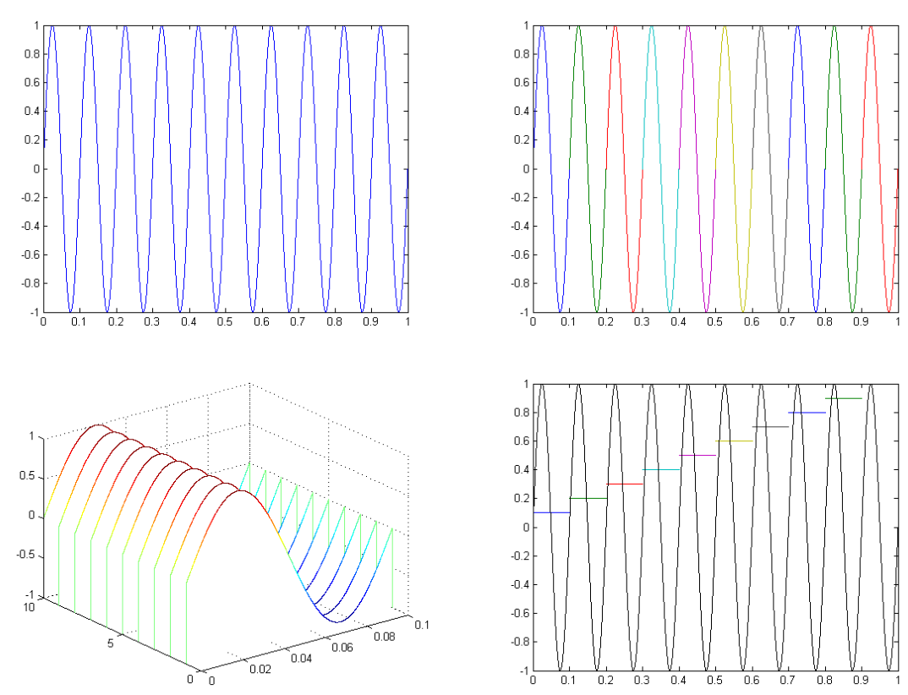
3.b. Représentation graphique des trames

Slide 9
3.c. Chevauchement
Chevauchement α
Nombre de trames K
Durée d’une trame T_{xk}=T/K/(1- α)
Echelle de temps associée à une trame k
t_{k,n}=t_{k}^{(de)}+nT_{e,} T_{xk}=N_{K}T_{e,} t_{k}^{(fi)}=t_{k}^{(de)}+(N_{K}-1)T_{e}
Décalage entre deux trames successives
t_{k+1}^{(de)} –t_{k}^{(de)}=T/K=T_{xk}(1- α)

Slide 10
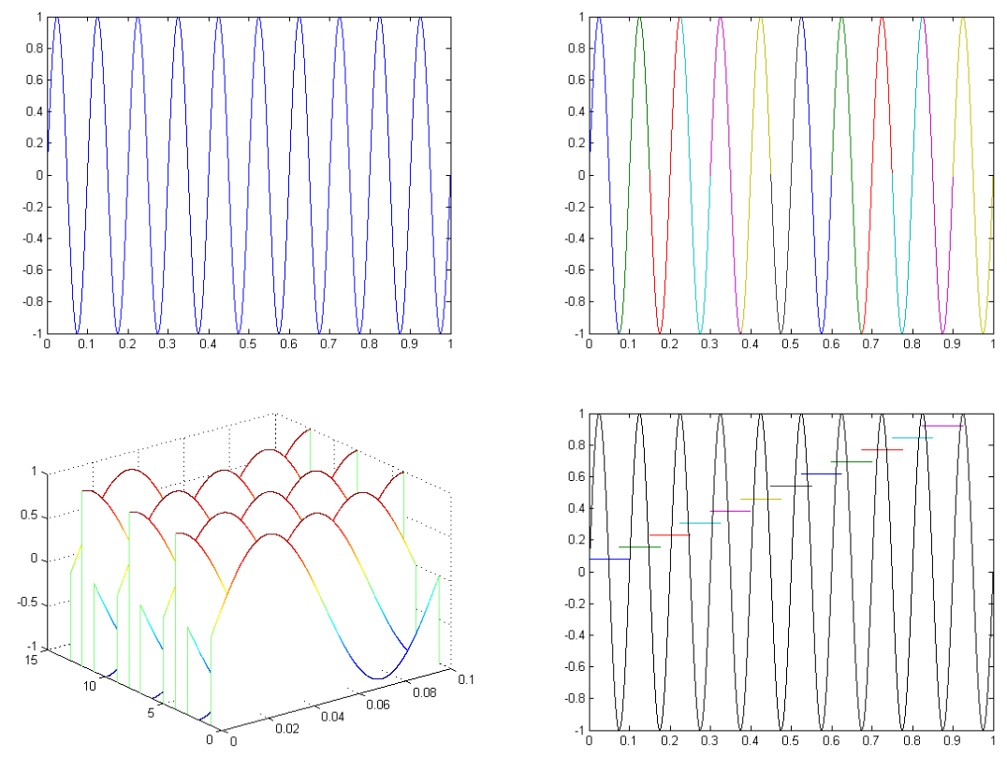
3.d. Représentation graphique

Slide 11
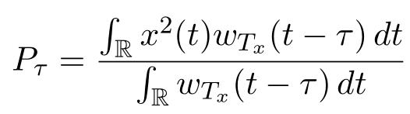
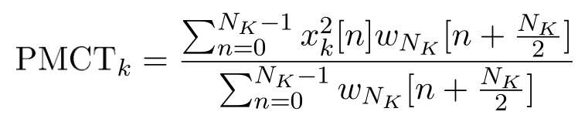
4.a. Puissance et magnitude moyenne à court terme
Puissance moyenne à court terme
PMCT_{ι}=(∫x²(t)w
PMCT calculé au centre de chaque trame
MMCT consiste à utiliser |x_{k}| au lieu de x_{k}²

Slide 12
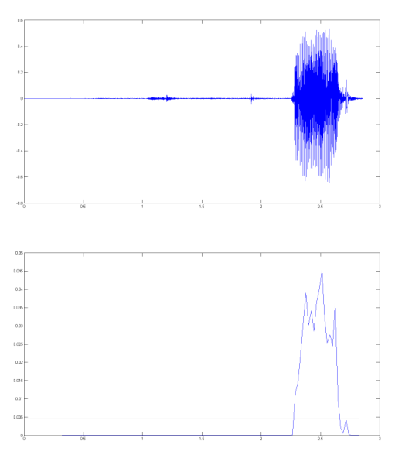
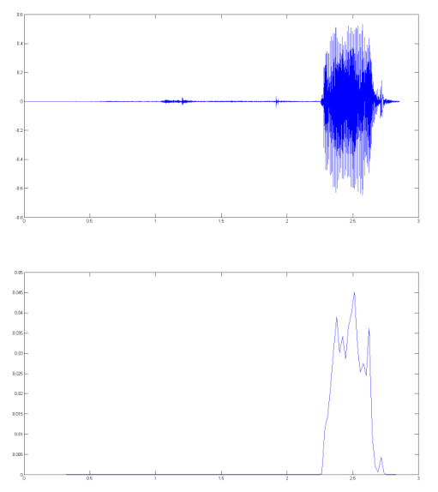
4.b. Signal sonore et puissance

Slide 13
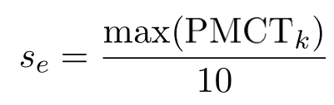
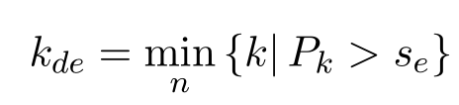

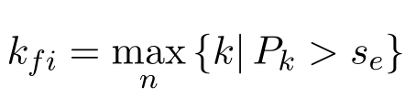
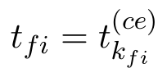
4.c. Supprimer les silences et normalisations
Seuil
Indice de début de son
Indice de fin de son

Slide 14
5.a. Organisation des TP
Groupes P
= Proposition d’amélioration de la reconnaissance de son
> Fichier pdf numéroté,
> Valeurs des paramètres, algorithmes, justifications et implémentations
> Commentaire sur les résultats
Groupes E
= Evaluation de la proposition
> Base de données, méthode d’évaluation, implémentation et résultats

Slide 15
5.b. Environnement de travail
prg
donnee
Répertoires
sauvegarde.m et charger.m à réaliser
Programmes réalisés et visibles
lireSon, decoupe_signal, visualisation, m4a2mat
Programmes réalisés mais non visibles s_ .p
Programmes de vérification v_ .m lancés par verification.m
un
deux
trois

